Slide 1


Dangen Fight
Автор:
Петров Никита

Slide 2
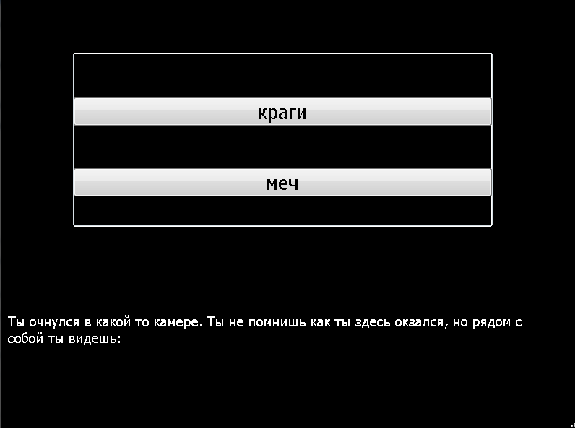
Функционал:
Возможность выбрать одного из 2 классов персонажей и попытаться набрать
максимум очков, убивая скелетов, ударяя их в разные части тела, но нужно быть
осторожным ведь скелеты тоже бьют в ответ и если ты умрёшь то потеряешь весь
свой прогресс.

Slide 3
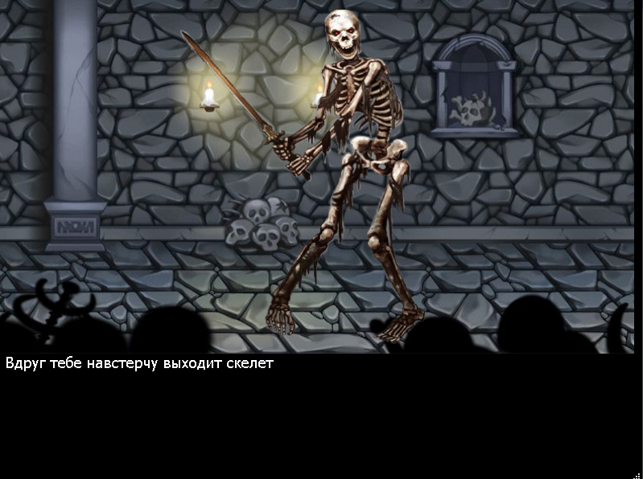

Slide 4
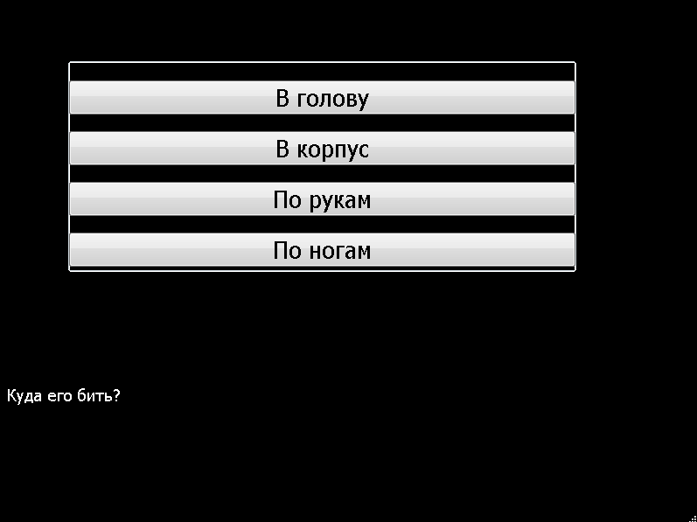

Slide 5
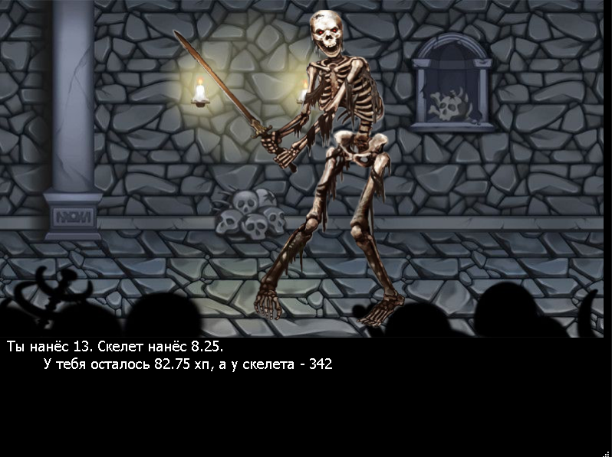

Slide 6
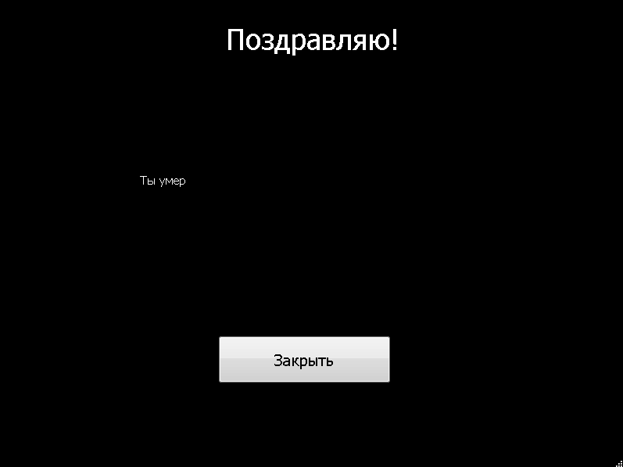

Slide 7
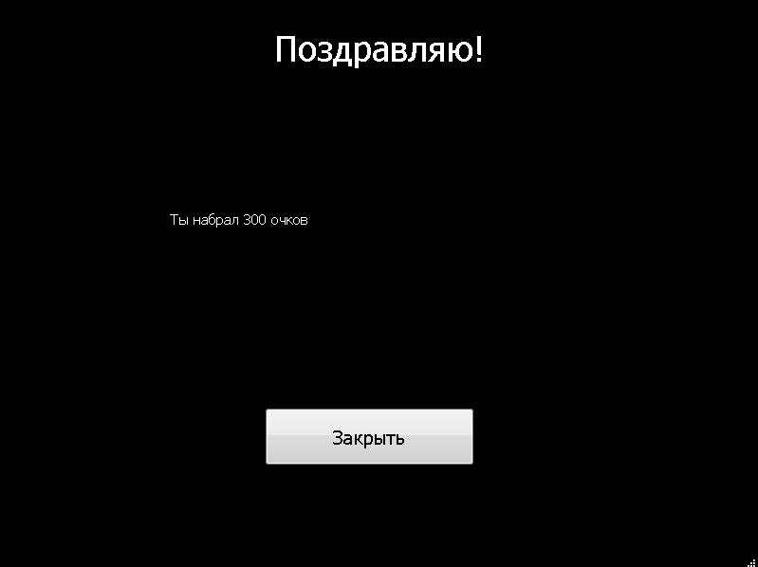

Slide 8
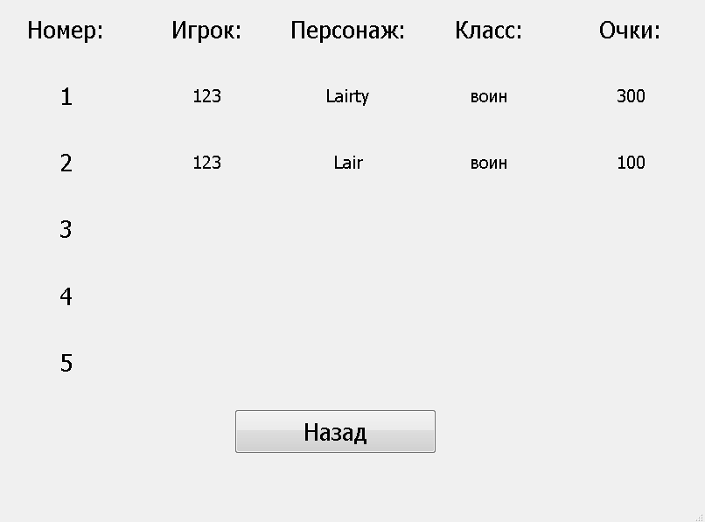

Slide 9
Реализация
1. Была использована библиотека PyQT5 для работы с приложением
2. Был использован QT Designer для отрисовки частей приложения
3. Была использована библиотека sqlite3 для работы с базой данных
4.Была использована библиотека PyInstaller для сборки независимого
приложения
5. Была использована библиотека random для получения случайных чисел

Slide 10
Структура проекта
main.exe – главный исполняемый файл
ui – папка с ui файлами, которые отвечают за дизайн
images – папка с картинками для заднего фона
DB – папка с базой данных

Slide 11
В будущем:
Добавить новые классы с особыми возможностями(к примеру паладин, который может лучиться)
Добавить предметы и магазин для них
Добавить опыт уровень, прокачку способностей и характеристик
Добавить разнообразных врагов, уровни сложности, боссов

Slide 12
Источники информации
Курсы Yandex.Lyceum - https://lyceum.yandex.ru/

Slide 13
Спасибо за внимание!

